Slide 1
28강. MVC패턴을 이용한 게시판 만들기-II
FrontController 만들기
Command 만들기
DTO(Data Transfer Object) 만들기
DAO(Data Access Object) 만들기
View 페이지 만들기

Slide 2
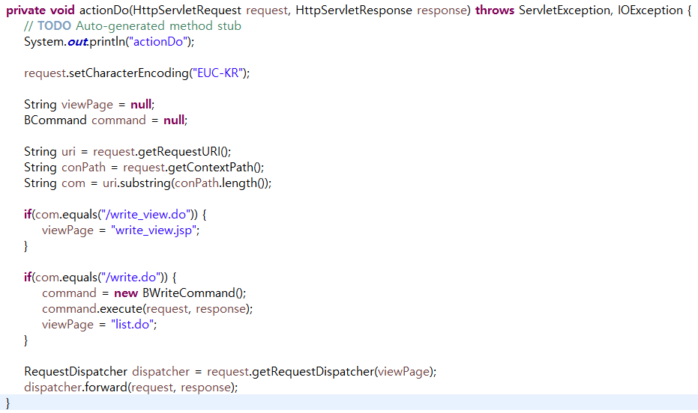
28-1. FrontController 만들기
클라이언트의 요청을 받는 역할을 하는 Controller를 만들어 봅니다.(BFrontController)
전체적인 예제는 jsp_27_1_ex1_mvcboardex 입니다.
패키지 : com.javalec.ex.frontcontroller
클래스명 : BFrontController
웹브라우저에서 글쓰기 UI화면 입니다.
‘write.do’ 요청이 들어오면 해당 Command를 생성하여 적절한 로직을 실행 후 ‘list.do’ 페이지로 포워딩 합니다.

Slide 3
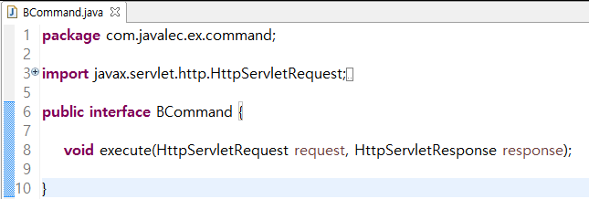
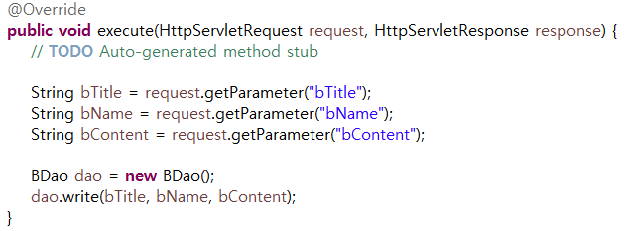
28-2. Command 만들기
Command 인터페이스를 이용해서 Command 클래스들을 만듭니다.
패키지 : com.javalec.ex.command
Command 인터페이스 : BCommand
Write Command 클래스 : BWriteCommand
데이터 베이스와 연결하여 사용자가 입력한 내용을 DB에 Insert 합니다.

Slide 4
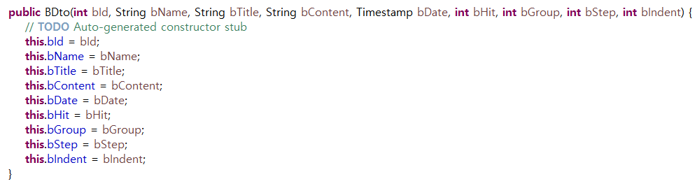
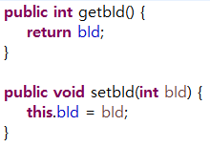
28-3. DTO(Data Transfer Object) 만들기
데이터 베이스의 테이터 DTO객체를 만듭니다.
패키지 : com.javalec.ex.dto
DTO 클래스 : BDto
생성자 및 속성 설정
Getter, Setter

Slide 5
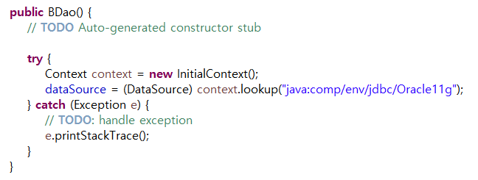
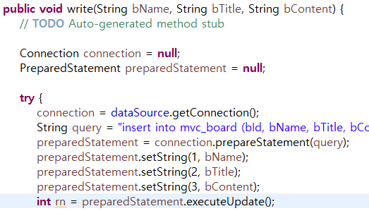
28-4. DAO(Data Access Object) 만들기
데이터 베이스에 연결하여 필요한 로직을 수행하는 DAO클래스를 만듭니다.
패키지 com.javalec.ex.dao
DTO 클래스 : BDao
생성자에서 DBCP를 만듭니다.
DBCP로부터 Connection을 얻고, 데이터 베이스와 관련한 필요한 작업을 시작 합니다.

Slide 6
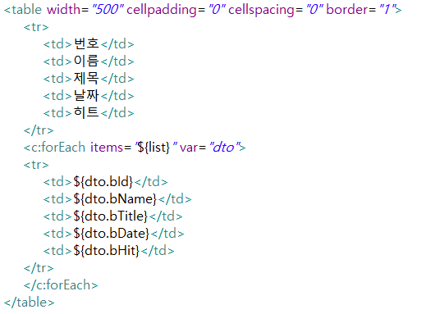
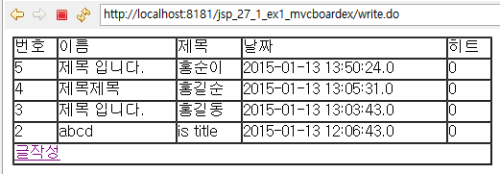
28-5. View 페이지 만들기
클라이언트의 요청에 대해서 FrontController에서 작업을 분기하고, 해당 Command클래스가 작동하여 DAO를 이용한 데이터 베이스 작업을 합니다.
DAO클래스의 결과물로 DTO객체가 View(.jsp페이지)로 전달되며, View에서는 클라이언트의 요청에 대한 응답으로 화면(UI)를 구성하여 출력 합니다.
View 파일 : list.jsp

Slide 7
create table mvc_board(
bId number(4) primary key,
bName varchar2(20),
btitle VARCHAR2(100),
bContent varchar2(300),
bDate date default sysdate,
bHit number(4) default 0,
bGroup number(4),
bStep number(4),
bIndent number(4)
);
create sequence mvc_board_seq nocache;
insert into mvc_board(bId,bName,b_Title,bContent,bHit,bGroup,bStep,bIndent)
values(mvc_board_seq.nextval,'kook','title1','title content1',0,mvc_board_seq.currval,
0,0);
commit;
//bid는 게시판 번호로서 primary key로 사용하여 중복 안되게 함
//bdate는 게시판 등록 성공 시간
//bgroup은 댓글 그룹
//bstep은 댓글의 순차 표시, bindent는 들여쓰기 표시, bhit는 조회수

